Slide 1
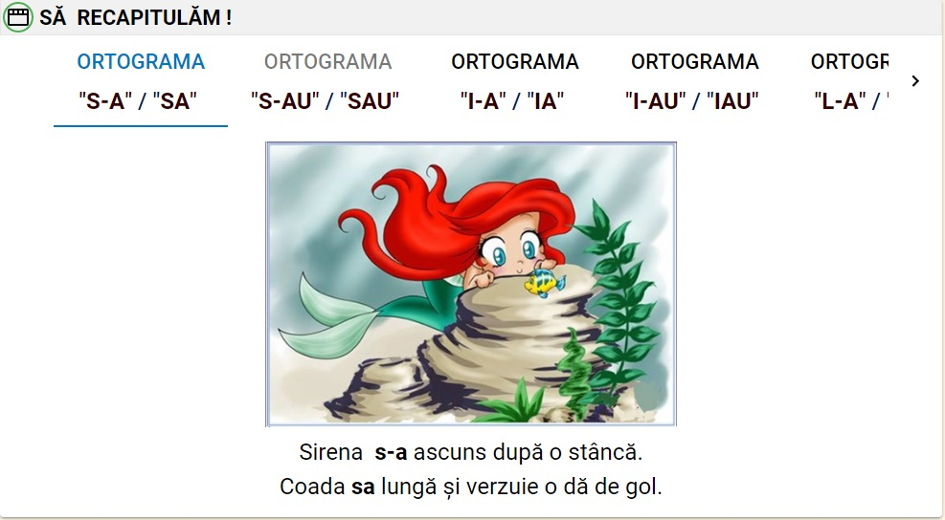
Prof. logoped
Claudia Veronica MARINACHE
CMBRAE
“CAPCANELE LIMBII ROMÂNE, ORTOGRAMELE”
“SĂ NE ÎMBOGĂȚIM VOCABULARUL !”

Slide 2
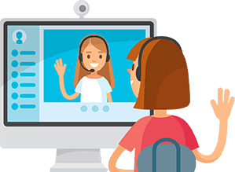
TEMELE sunt dezvoltate în cadrul platformei “LIVRESQ”.
SCOPUL prezentării:
Diseminarea platformei Livresq ca principal instrument digital de editare/ creare și postare de lecții/ activități interactive, integrate cu succes în demersul logopedic clasic

Slide 3
PLATFORMA “LIVRESQ”
este cea mai mare platformă de creare de conținut educațional românesc;
conține o bibliotecă virtuală generoasă în care se află lecții interactive realizate de profesori din România și Republica Moldova;
poate fi accesată la adresa www.livresq.com;
cadrele didactice pot beneficia de un cont gratuit cu valabilitate de 1 an, dacă accesează secțiunea ACADEMIC din pagina de start a platformei;
se pot consulta gratuit tutorialele din secțiunea TRAINING, precum și înregistrările video ale webinarului săptămânal (Întâlnirea de marți cu Livresq) susținut de d-l profesor Gabriel Lazăr, din luna martie până în prezent, fără întrerupere;
lecțiile Livresq pot fi vizualizate (de elevi, alte cadre didactice) prin accesarea unui link, fără a necesita existența unui cont pe platformă.

Slide 4
PLATFORMA “LIVRESQ”

Slide 5
Abordare on-line TEMĂ_”Însușirea normelor de scriere: ORTOGRAMELE”
Activitate interactivă I_ Platforma “LIVRESQ”
“Capcanele limbii române. ORTOGRAMELE”
Activitatea este destinată școlarilor mici de clasa a III-a care prezintă dificultăţi în înţelegerea și aplicarea corectă a diferitelor norme de scriere.
https://library.livresq.com/details/5f523851582a685cc3183e3c
Materialului conceput în cadrul platformei “LIVRESQ” conține exerciții diversificate realizate în aplicația digitală LearningApps și materiale video preluate de pe YouTube.

Slide 6
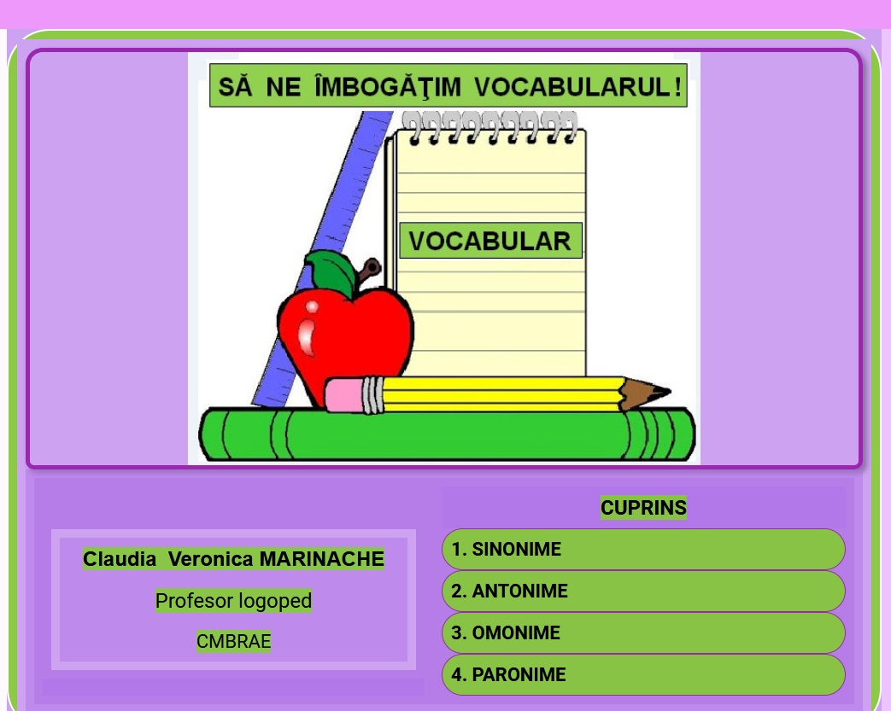
Abordare on-line TEMĂ:“Îmbogățirea VOCABULARULUI la școlarii mici”
Activitate interactivă II_ Platforma “LIVRESQ”
”Să ne îmbogăţim vocabularul !”
Activitatea se adresează școlarilor de clasa a III-a şi a IV-a care prezintă dificultăţi în însuşirea şi operarea cu noţiuni de lexic precum "sinonime", "antonime", "omonime", "paronime".
https://library.livresq.com/details/5f0205ab686374404fa9b600
În cadrul acestei lecții complexe dezvoltate pe platforma LIVRESQ sunt integrate exerciții ludice realizate în diferite aplicații digitale externe (LearningApps, WordWall, Book Creator) și materiale video de pe YouTube.

Slide 7
COMPETENȚE GENERALE:
Formarea şi dezvoltarea abilităţilor de comunicare orală şi scrisă
COMPETENȚE SPECIFICE:
Sesizarea unor norme ortografice, prin raportare la mesajele citite
Aplicarea regulilor de ortografie în structuri verbale gradate (enunț, text)
Formarea şi dezvoltarea abilităţilor în plan lexico-grafic
Dezvoltarea vocabularului prin însuşirea şi operarea cu noţiuni de lexic (sinonime, antonime, omonime, paronime)

Slide 8
CLASA/GRUP ȚINTĂ: școlarii de clasa a III-a și a IV-a care întâmpină dificultăți în înțelegerea și aplicarea normelor de scriere, precum și în operarea cu noțiunile de lexic studiate (sinonime, antonime, omonime, paronime)
PREZENTARE CONȚINUT: Conținuturile materialelor dezvoltate în platforma Livresq sunt organizate de la simplu la complex, sunt însoțite sporadic de resurse sugestive de tip imagine, abundă în exerciții ludice ofertante prin diversitatea sarcinilor de lucru și în chestionare aplicate cu rol diferit (de învățare, respectiv de evaluare)
BENEFICII:
însușirea noțiunilor de lexic și de ortografie urmărite;
trezirea/ menținerea interesului elevilor pentru activitatea logopedică și școlară;
punerea la dispoziția părinților, profesorilor logopezi și din învățământul primar a unui suport digital ofertant, atrăgător, interactiv.

Slide 9
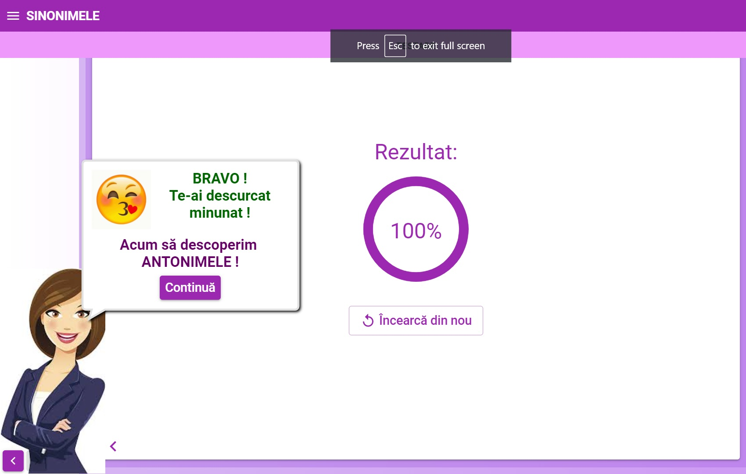
Resurse interne _Platforma LIVRESQ (resursa “asistent virtual”)

Slide 10
Resurse interne _Platforma LIVRESQ (resursa “etichete”)

Slide 11
Resurse interne _Platforma LIVRESQ (resursa “tab”)

Slide 12
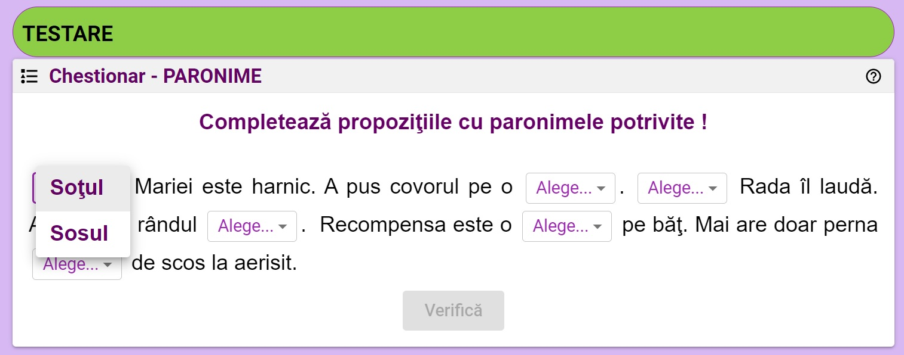
Resurse interne _Platforma LIVRESQ (resursa “chestionar”)

Slide 13
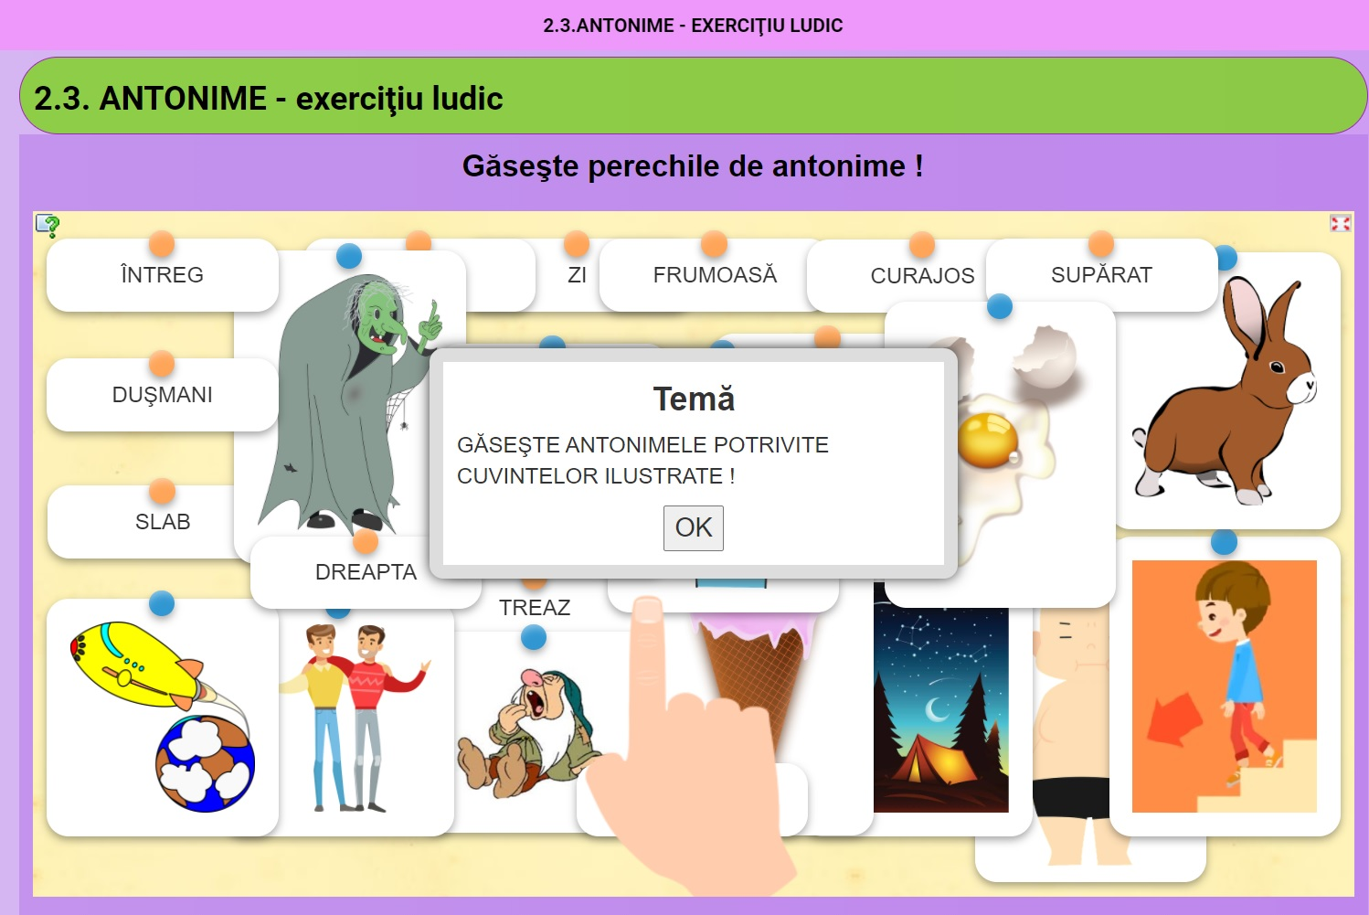
Resursă externă_Exercițiu ludic realizat în aplicația “LearningApps”

Slide 14
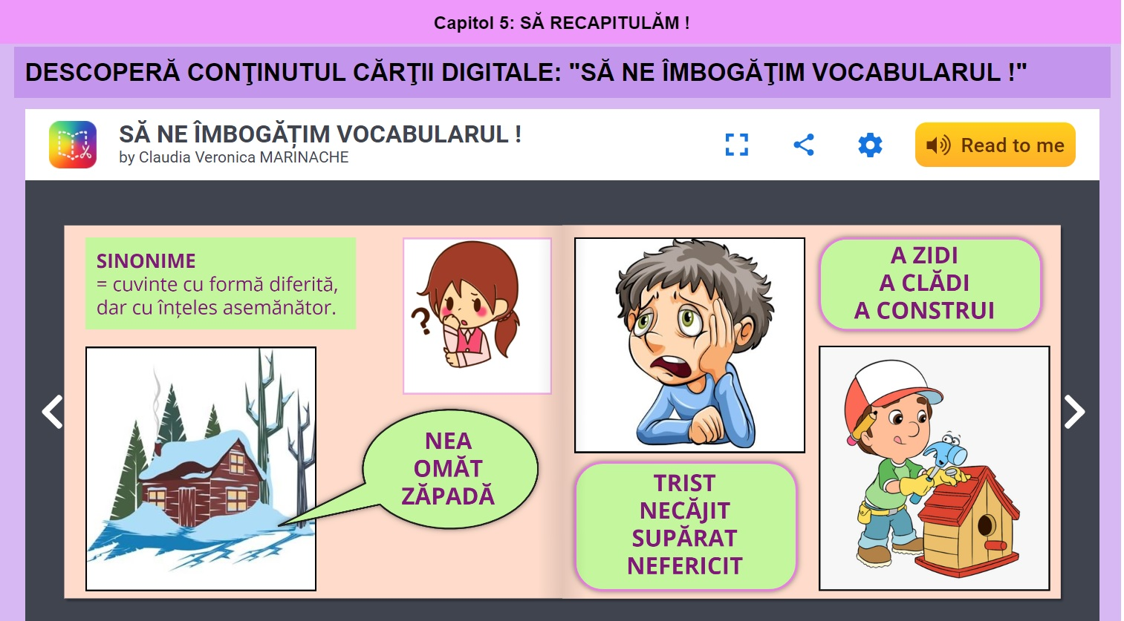
Resursă externă_Exercițiu ludic realizat în aplicația “Book Creator”

Slide 15
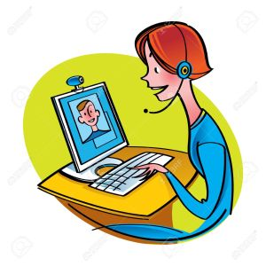
CONCLUZII:
În pofida limitelor sale, activitatea logopedică realizată în varianta on-line poate fi EFICIENTĂ, dacă profesorul logoped este CREATIV, manifestă FLEXIBILITATE, INTERES pentru NOU și demonstrează receptivitate la SCHIMBARE.

